Slide 1
8:30 | Opening en doelen
8:40 | Stuurgroep zaakvakken, verslag overleg
 | Thema’s bij groep 1 en 2
9:15 | Thematisch werken, overzicht alle thema’s
10:30 | Pauze
10:45 | Hoe ziet een thema er concreet uit? Onderdelen, tijdplanning etc
11:45 | Taal in het thema, bespreking boek Rijke taal zoals gelezen
12:00 | Plenaire bespreking, vragenronde, vooruitblik
12:15 | Afsluiting

Slide 2
Verslag door stuurgroep zaakvakken
Stand van zaken inplannen thema’s nav vorige bijeenkomst

Slide 3
Thema’s onderbouw
Bespreking huidige stand van zaken

Slide 4
Bespreken in bouwen: 1/2 , 3/4/5, 6/7/8
Thematisch werken, hoe en wat?
Welke thema’s gaan we inplannen?
Is het huidige schema voldoende?
Hoe weten we dat we alle doelen hebben ingepland?
Hoe verdelen we dit over de groepen?
Welke taaldoelen gebruiken we in de thema’s?

Slide 5
De 9 thema’s in 3 jaar
2023-2024
Eten
Ontmoeten
Groeien
Wonen
Kunst(ig)
Water
2026-2027
Ontdekken
Licht
Samen
2024-2025

Slide 8
Soorten leerlijnen
Volgordelijke leerlijn
Groeileerlijn
Kennisleerlijn
Rekenen, spelling
Taal
Wereldoriëntatie

Slide 9
Opdracht thema’s
Bespreken per bouw:
Welke thema’s plannen we in?
Hoe verdelen we de doelen?
Wat komt er aan bod in een thema?
Wat is er nodig om dit onderling goed af te stemmen?
Doel: komen tot een concept verdeling van alle thema’s met een eerste opzet van de inhoud van die thema’s (globaal).

Slide 10
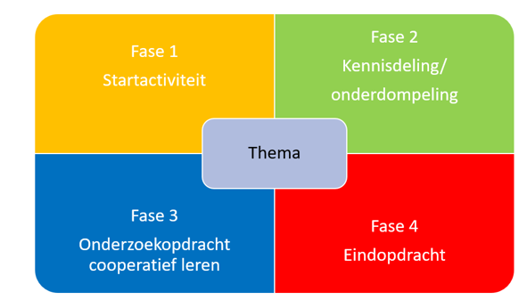
Hoe ziet een thema er uit?

Slide 11
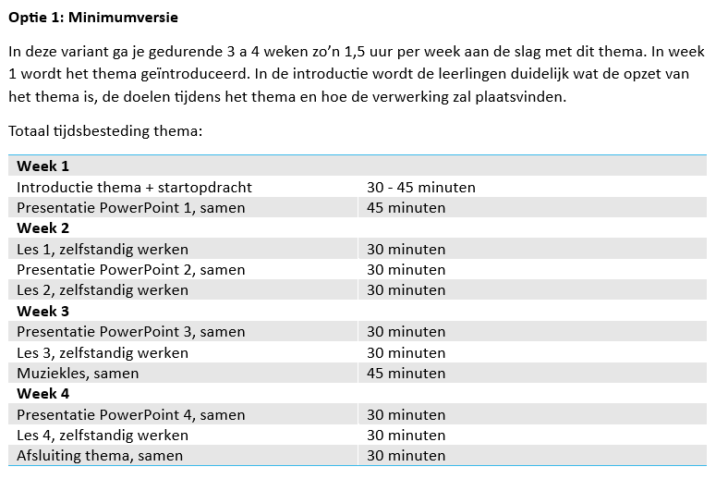
Hoe ziet een thema er uit?

Slide 12
Opzet maken per bouw: 1/2 , 3/4/5, 6/7/8
Hoe ziet een thema er uit in de week?
Welke doelen, ook voor taal vallen hieronder?
Welke activiteiten vallen hieronder?
Hoe plannen we dit in een week in?
Start, uitwerking, afsluiting?
Hoe bereiden we het (samen) voor?
Maak een concept format voor het thematisch werken, start met uitwerken van een thema

Slide 13
Rijke taal

Slide 14
Maarten van der Steeg
06-13027919
info@nieuwleren.nl
www.nieuwleren.nl
www.leerlijnen.nl

